Slide 1

幂律分布与复杂网络的奥秘
揭示系统自组织行为的关键规律
汇报人: 讯飞智文

Slide 2

CONTENT
目录
01
幂律与复杂网络
02
帕累托与80/20定律
03
幂律分布与度指数
04
不均匀性，幂律度分布网络的特性
05
幂律，复杂网络背后的规律
06
自发涌现
07
尺度和重整化理论
08
幂律无处不在

Slide 3

01
幂律与复杂网络

Slide 4

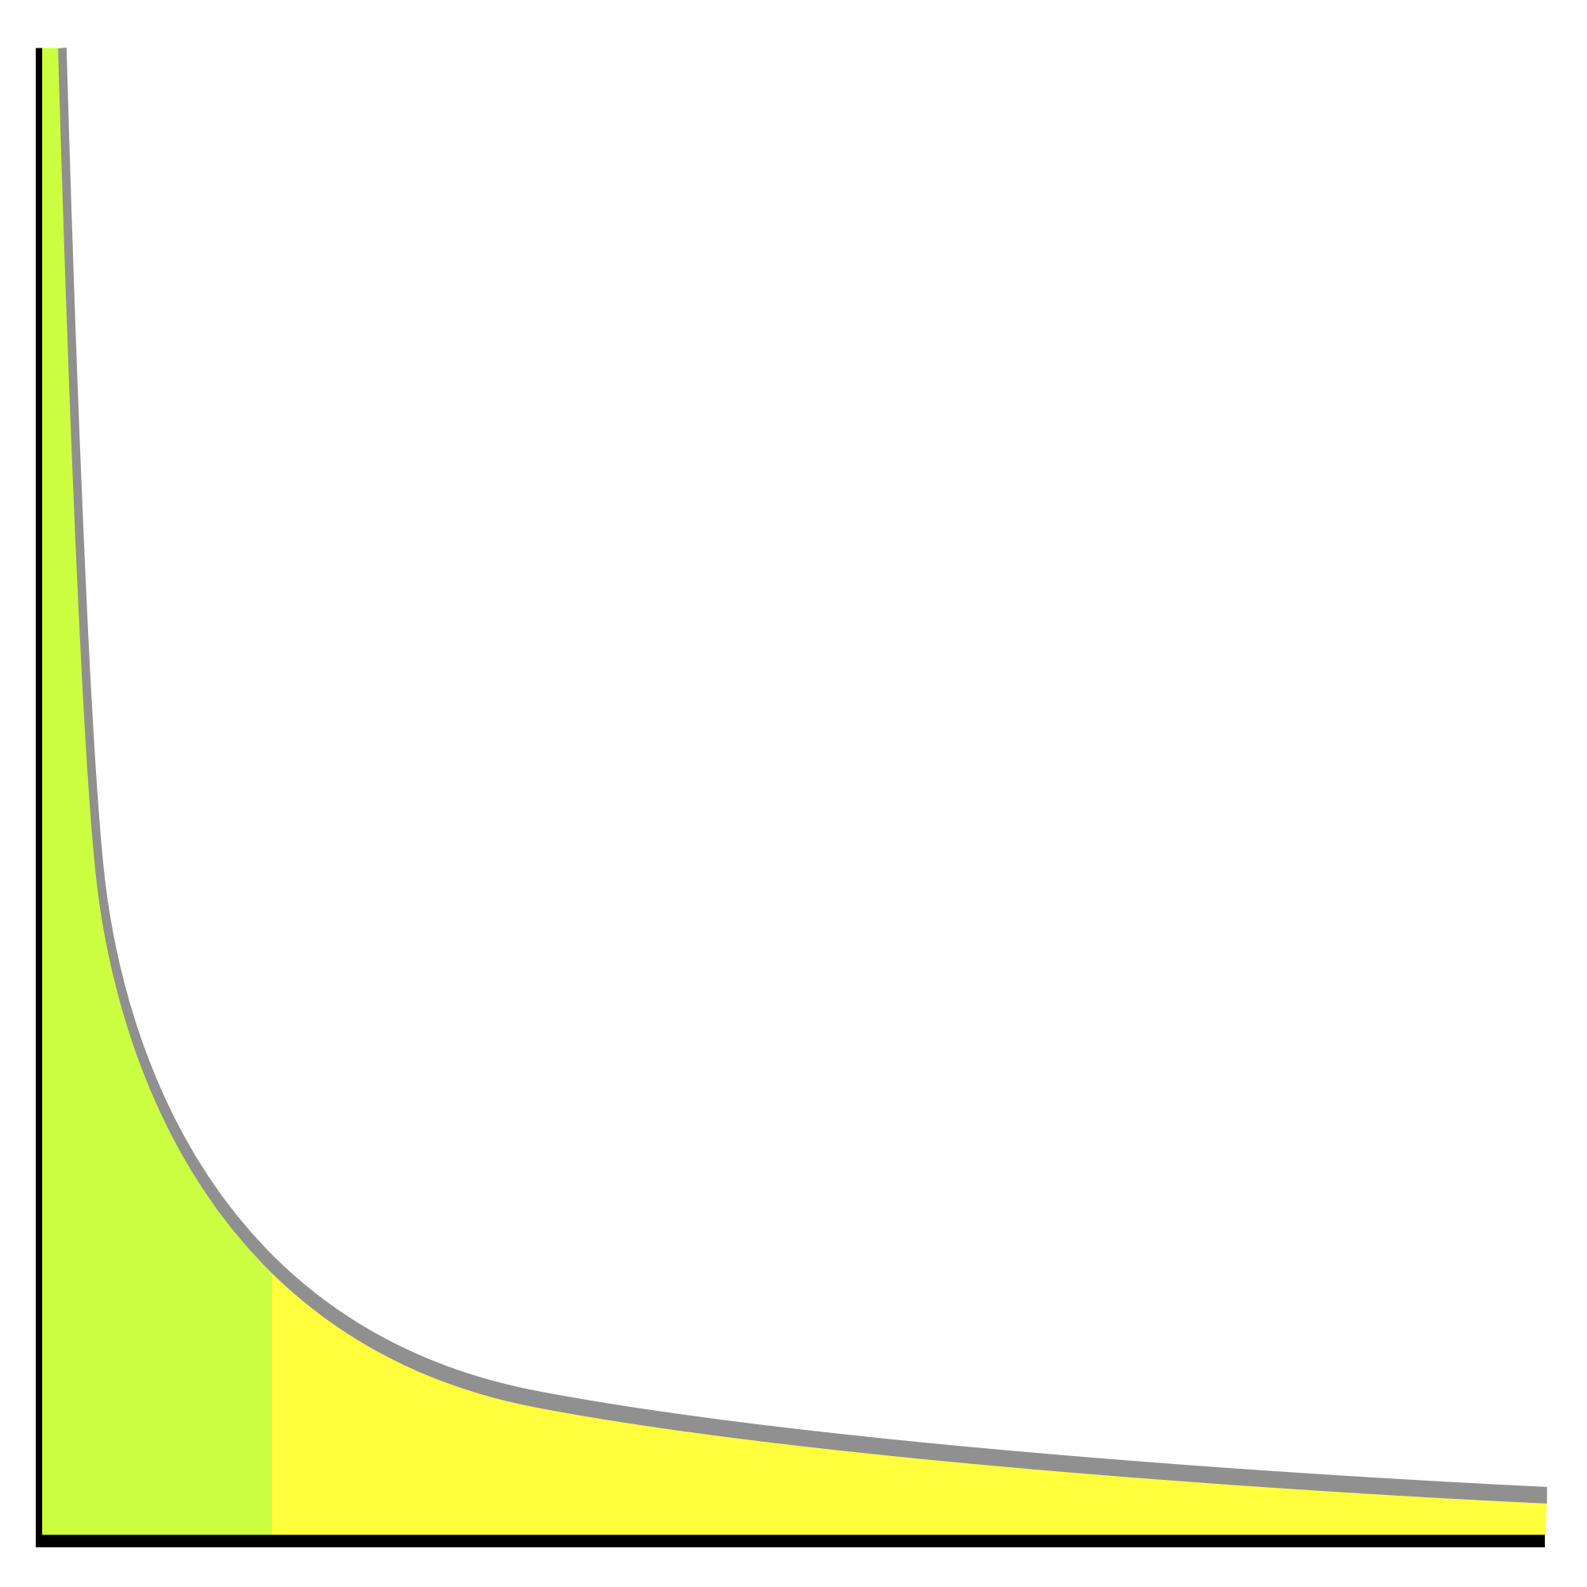
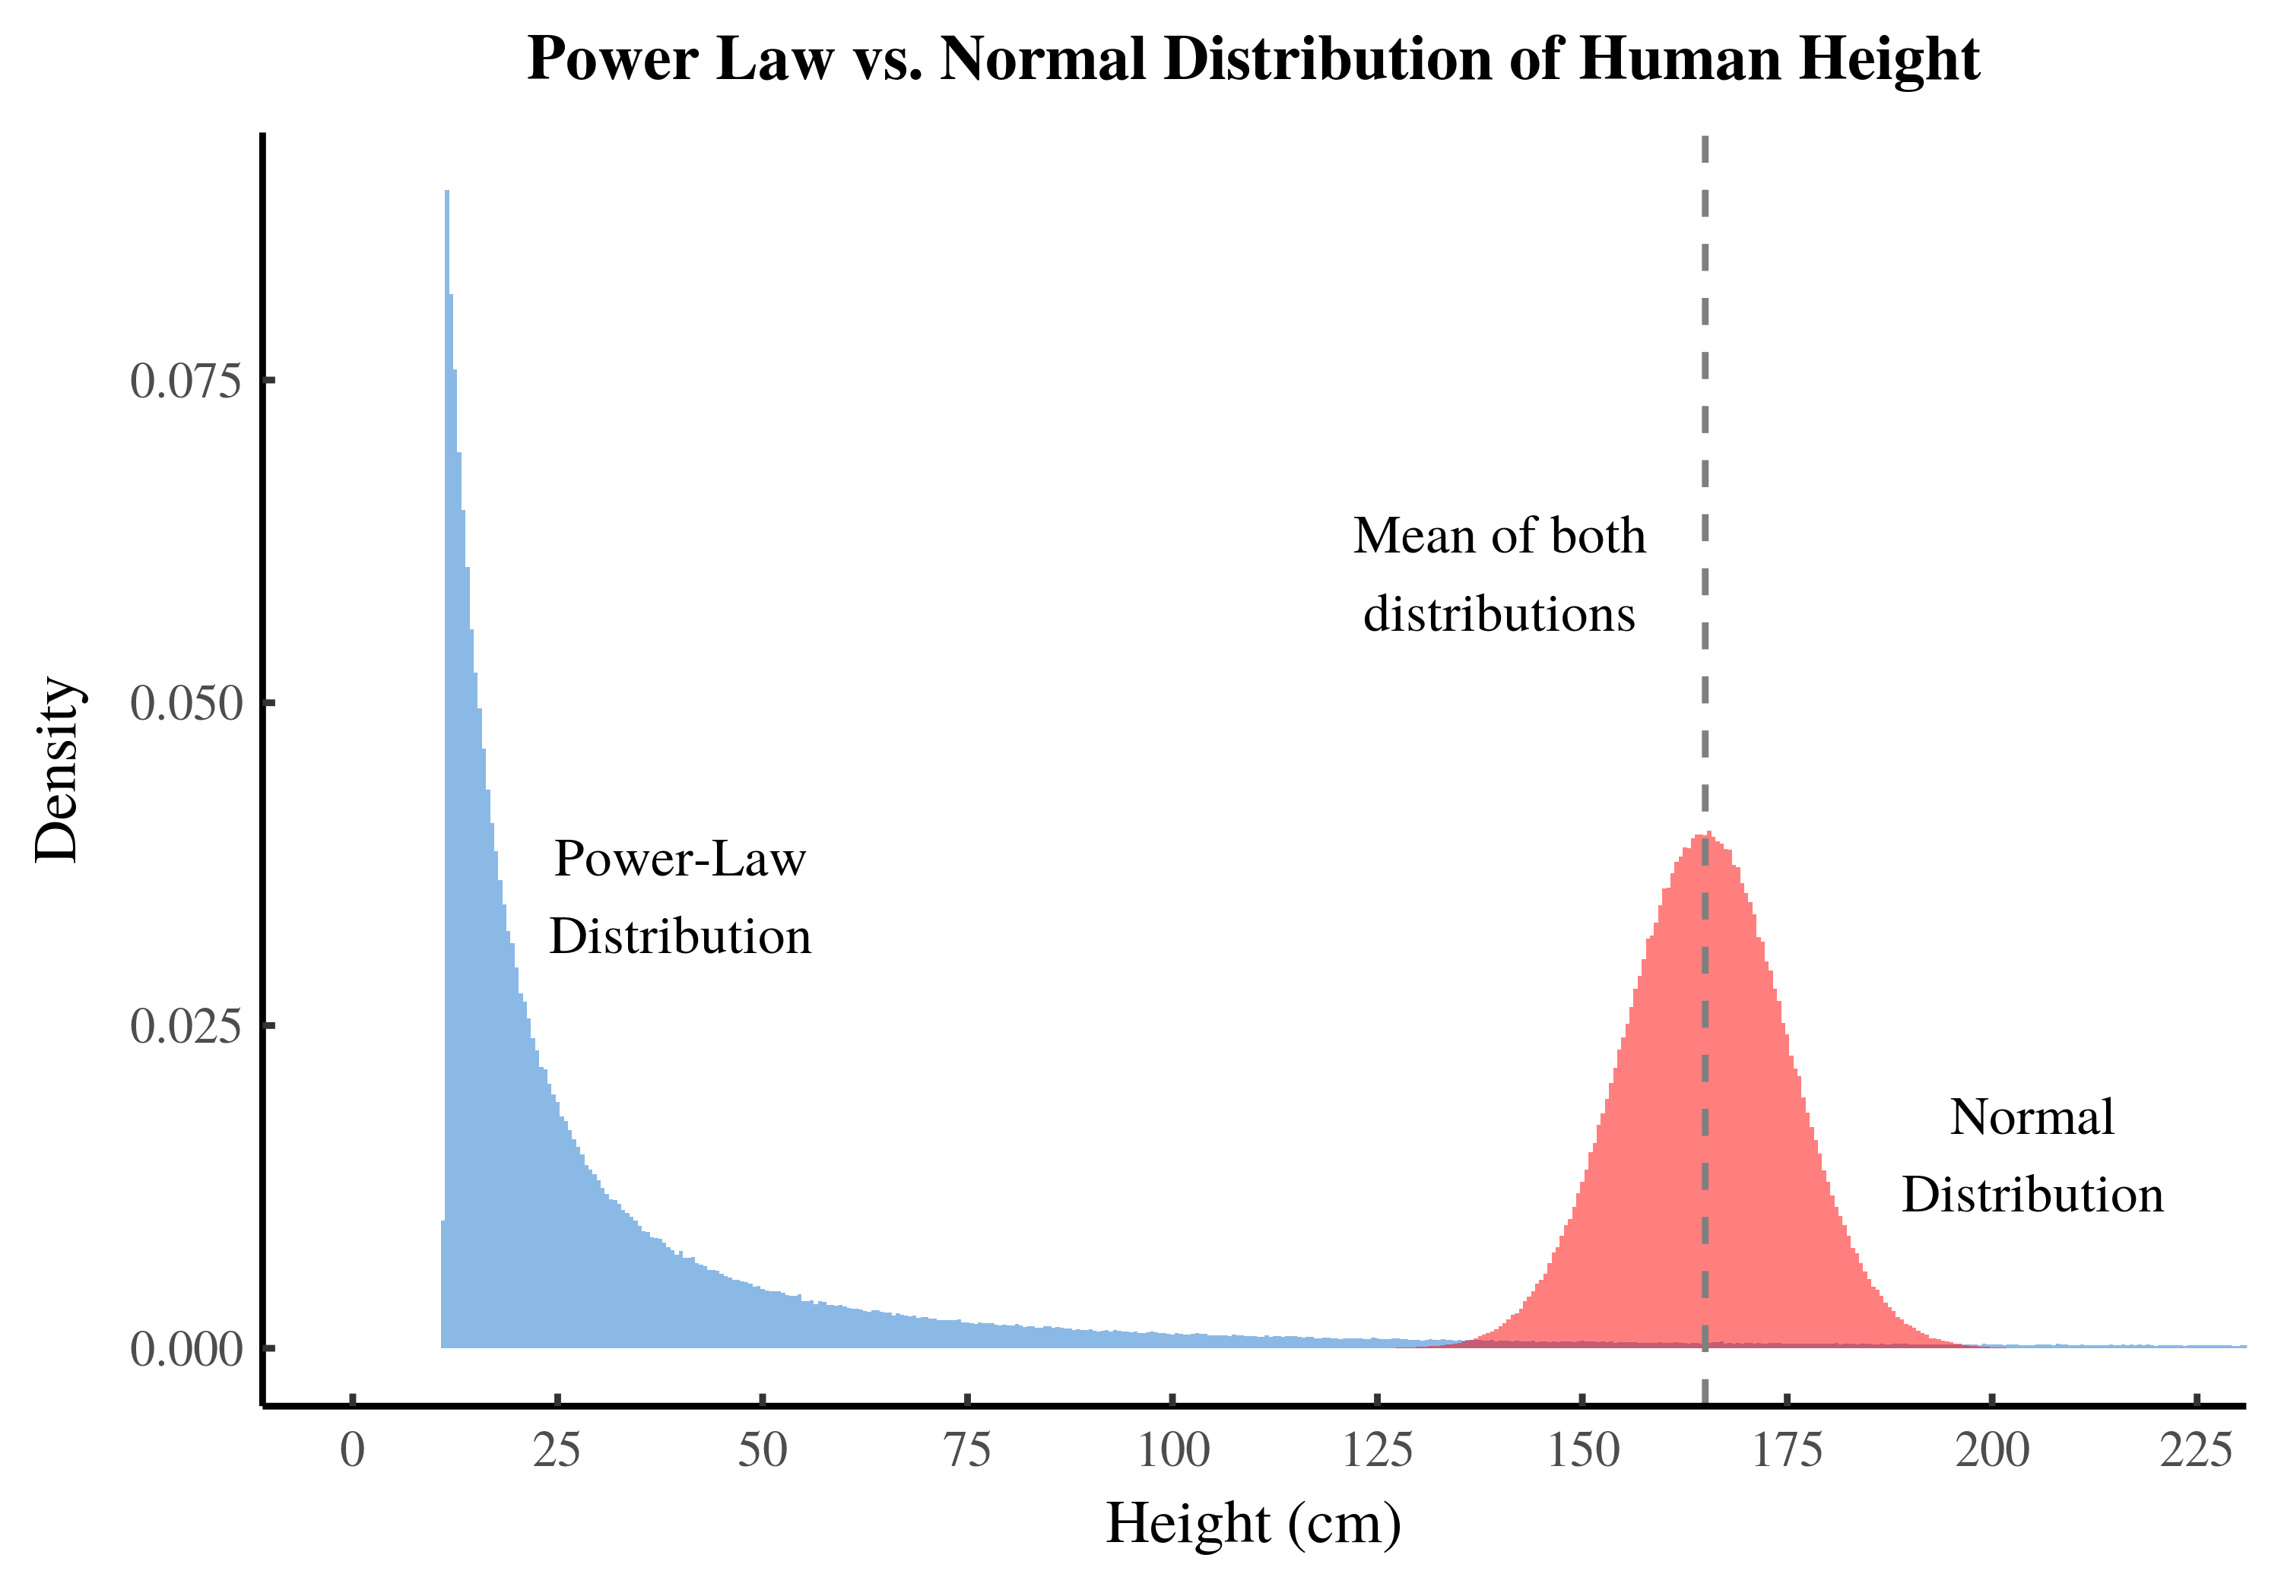
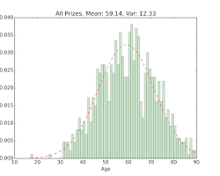
幂律分布定义
幂律分布的基本概念
幂律分布的数学表达
幂律分布的应用实例
幂律分布是一种概率分布，其中事件发生的频率与该事件规模的幂成反比。这种分布没有明显的峰值，意味着大多数情况下是小事件，但偶尔会有极大规模的事件发生。
幂律分布通常在双对数坐标系下表现为一条直线，其斜率给出了幂指数。这种特性使得幂律分布在复杂网络分析中具有重要的应用价值。
幂律分布在许多领域都有广泛的应用，如城市人口分布、公司规模分布等。这些实例表明，幂律分布是描述复杂系统自组织行为的一个基本特征。

Slide 5

无尺度网络特性
高度异质性
无尺度网络中，节点的连接度遵循幂律分布，导致网络结构呈现出显著的不均匀性，即少数枢纽节点拥有大量链接，而大多数节点仅有少量连接。
鲁棒性与脆弱性并存
无尺度网络对随机故障具有高度的鲁棒性，因为移除普通节点不会对网络整体造成重大影响；然而，针对枢纽节点的攻击则可能迅速瓦解整个网络。
自组织临界性
无尺度网络的形成往往伴随着自组织临界性现象，即网络在没有外部指令的情况下自发地调整自身结构，以达到一种动态平衡状态，展现出复杂系统的自适应能力。

Slide 6
02
帕累托与80/20定律

Slide 7
帕累托原则解释
01
02
03
帕累托原则概述
经济学与社会学影响
实际应用案例
帕累托原则，又称80/20法则，揭示了在许多情况下，大约80%的效果来自于20%的原因，这一发现对于理解资源分配和效率提升具有重要意义。
帕累托原则不仅在经济学中有着广泛应用，还深刻影响了社会学领域，帮助人们认识到少数关键因素往往能产生显著的影响，从而指导决策制定。
帕累托原则被广泛应用于企业管理、市场营销等多个领域，通过识别并优化那20%的关键因素，企业能够更有效地提升业绩和竞争力。

Slide 8
经济学和社会学影响
帕累托原则，即80/20法则，揭示了在许多领域内少数因素产生大部分效果的现象。这一原则不仅适用于经济学，还广泛应用于管理学、社会学等多个学科，指导着资源分配和决策制定。
帕累托原则的广泛应用
通过应用帕累托原则，社会科学家能够量化分析社会不平等现象，如财富和收入分配的不均衡。这种分析有助于理解社会结构，为政策制定提供科学依据，促进社会公平与正义。
社会不平等的量化分析
帕累托的工作标志着经济学向一门精确科学的转变。他试图通过数学模型和统计方法来揭示经济规律，这种方法对后来的经济学家产生了深远影响，推动了经济学理论的发展和完善。
经济学中的精确科学追求

Slide 9
03
幂律分布与度指数

Slide 10
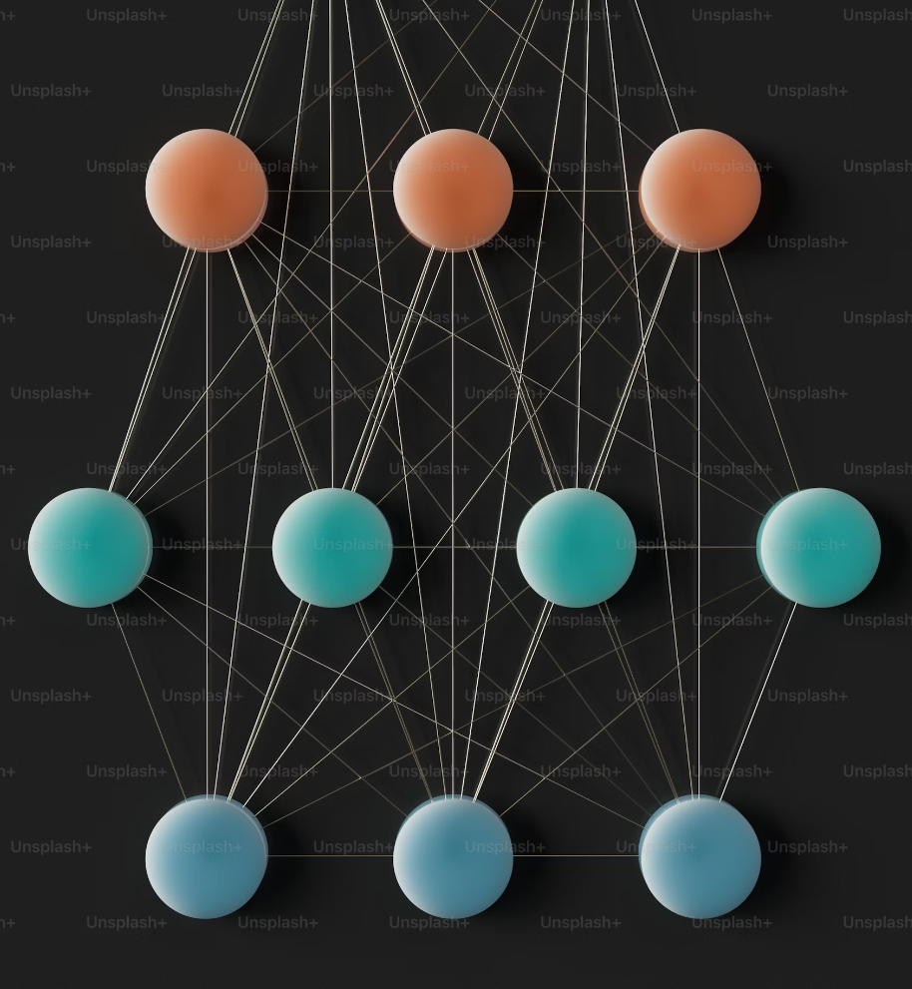


度指数概念
度指数的定义
度指数与网络结构
度指数的应用实例
度指数是衡量幂律分布特性的关键参数，它描述了网络中节点连接数的分布情况，揭示了网络结构的异质性和鲁棒性。
在复杂网络中，度指数决定了随着节点连接数的增加，相应节点数量如何减少，反映了网络从随机到有序的转变过程。
通过分析万维网的数据，研究人员发现网页链接数符合幂律分布，且具有不同的度指数，这有助于理解网络的形成机制和演化规律。

Slide 11

万维网实例分析
网页链接的幂律分布
万维网中，导入和导出链接数遵循幂律分布，揭示了网络结构的非随机性。这种分布模式表明，少数网页作为枢纽节点，连接着大量其他节点，而大多数网页仅有少量链接。
度指数的意义
在复杂网络研究中，度指数是衡量幂律分布特性的关键参数。对于网页链接而言，度指数接近2意味着流行的网页较少但极其重要，反映了网络的高度异质性和鲁棒性。
网络结构的可视化差异
将随机网络与幂律度分布网络进行可视化对比，可以明显看出两者的差异。随机网络类似公路交通图，每个城市道路连接均匀；而幂律度分布网络则像航空运输系统，少数大型机场作为关键枢纽。

Slide 12
04
不均匀性，幂律度分布网络的特性

Slide 13
随机网络对比
01
02
03
随机网络的均匀性
幂律度分布网络的不均匀性
可视化对比
随机网络中，节点之间的连接是随机形成的，导致每个节点的链接数大致相同。这种均匀性使得网络看起来更像是一个密集且均质的结构，缺乏明显的中心或枢纽。
与随机网络不同，幂律度分布网络显示出极大的不均匀性，其中少数枢纽节点拥有大量的链接，而大多数节点仅有少量链接。这种结构赋予了网络高度的异质性和鲁棒性。
如果将随机网络和幂律度分布网络进行可视化对比，前者类似于公路交通图，每个城市都有差不多数量的道路连接；后者则类似于航空运输系统，少数大型机场作为关键枢纽，连接着众多小型机场。

Slide 14
视觉差异说明
02
01
03
幂律度分布网络的不均匀性
随机网络的均匀性
幂律度分布网络中，少数枢纽节点拥有大量链接，而多数节点仅有少量链接，这种极大的不均匀性使得网络呈现出类似航空运输系统的结构，少数大型机场作为关键枢纽。
视觉对比的重要性
随机网络中，每个节点的连接数大致相同，类似于公路交通图，每个城市都有差不多数量的道路连接，显示出网络的均匀性和对称性。
通过将随机网络和幂律度分布网络进行可视化对比，可以直观地理解两者在结构和功能上的根本差异，有助于深入分析复杂网络的特性和行为。

Slide 15
05
幂律，复杂网络背后的规律

Slide 16
从混沌到有序
相变与幂律分布
在复杂系统中，相变标志着系统从一种状态转变为另一种状态，幂律分布的出现往往预示着这种转变，揭示了系统内部结构的重组和优化。
自组织临界性
尺度不变性与重整化群方法
自组织临界性是复杂网络中的一种现象，系统自发地调整自身以保持在一个临界点附近，从而展现出最大化的多样性和适应能力。
尺度不变性表明某些物理性质在不同尺度上保持一致，而重整化群方法是理论物理学中处理多尺度问题的工具，为理解复杂系统的相变提供了统一框架。

Slide 17
自组织临界性
自组织临界性是指系统在没有外部指令的情况下，自发地调整自身以保持在一个临界点附近，从而展现出最大化的多样性和适应能力。
自组织临界性的定义
幂律分布在复杂网络中的出现，往往与系统的自组织临界性有关，这种状态下的网络能够更有效地应对外界变化和内部扰动。
幂律分布与自组织临界性
自组织临界性不仅存在于理论模型中，还广泛应用于自然界和社会现象的解释，如地震、金融市场波动等，揭示了复杂系统的内在规律。
自组织临界性的实际应用

Slide 18
06
自发涌现

Slide 19



相变过程描述
相变的定义与实例
相变是指物质在不同物理状态之间的转换，如水结冰或蒸发。这些过程涉及能量的吸收或释放，以及分子结构的根本变化。
01
临界点的重要性
02
在接近相变的临界点时，系统的某些物理性质会显著变化，如关联长度和磁化强度，这反映了系统内部结构的重组和趋向新平衡的过程。
尺度不变性与重整化群方法
03
尺度不变性是指在不同尺度上观察到的相似行为，而重整化群方法是理论物理学中用于处理多尺度问题的工具，帮助理解相变过程中的普适行为。

Slide 20

临界点行为特征
01
02
03
临界点的定义与重要性
幂律行为与临界性
自组织临界性的概念
临界点是系统状态发生根本性转变的特定条件，标志着从一种稳定状态跃迁到另一种稳定状态的界限。在物理学中，它通常关联着相变现象，如水结冰或铁磁化。
在接近临界点时，系统的物理量如关联长度和磁化强度等，会展现出幂律变化特征，这揭示了系统内部结构正在经历重组，以适应新的平衡状态。
自组织临界性是指复杂系统自发地调整自身，以保持在一个临界点附近，从而展现出最大化的多样性和适应能力。这种特性在自然界和社会系统中广泛存在。

Slide 21
07
尺度和重整化理论

Slide 22
尺度不变性概念
02
01
03
尺度不变性的应用领域
尺度不变性的定义
尺度不变性不仅适用于物理学领域，还广泛应用于经济学、社会学等其他学科。它揭示了复杂系统在不同尺度下表现出的一致性和规律性。
尺度不变性与幂律分布的关系
尺度不变性是一个概念，指某些物理性质不会因为测量尺度的变化而改变。例如，在临界点附近的系统，无论是在微观还是宏观尺度上观察，都会呈现出相似的行为特征。
尺度不变性是幂律分布的一个重要特征。在幂律分布中，系统的组织形式会发生变化，从随机混乱逐渐过渡到更加有序的状态，这种变化过程也体现了尺度不变性的特点。

Slide 23
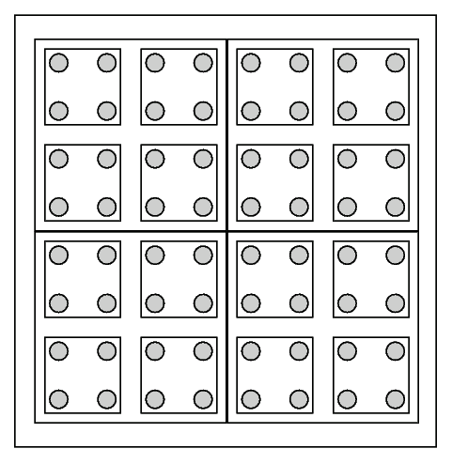
重整化群方法应用
重整化群方法简介
重整化群方法是理论物理学中的一种工具，用于处理多尺度问题，特别是在探讨相变时。它通过逐步消除微观细节来揭示系统的整体行为。
肯尼斯·威尔逊的贡献
肯尼斯·威尔逊利用重整化群方法为相变提供了一个统一框架，并成功预测了相关临界指数，这一成就对理解复杂系统的行为具有重要意义。
重整化群方法的应用实例
重整化群方法不仅在理论物理中有广泛应用，还在其他领域如材料科学、生物学等得到了应用，帮助科学家更好地理解和预测复杂系统的行为。

Slide 24
08
幂律无处不在

Slide 25

普遍适用性探讨
自然界的幂律现象
在自然界中，幂律分布广泛存在于地震规模、星系大小等现象中，揭示了自然系统内部结构的复杂性和自组织特性。
社会网络中的幂律应用
社会网络分析显示，人际关系、信息传播等社会现象也遵循幂律分布，这有助于理解社交网络的形成和演化机制。
经济领域的幂律规律
经济学中，公司规模、财富分配等现象同样展现出幂律特征，这些规律对于理解市场经济的动态变化具有重要意义。

Slide 26
网络形成机制研究
01
02
03
网络演化模型
择优连接机制
自组织临界性
研究者们提出了多种网络演化模型，如随机图模型、小世界网络模型和无标度网络模型等，这些模型帮助我们理解复杂网络的形成过程及其背后的数学原理。
择优连接机制是解释幂律分布形成的一种理论，它指出新节点更倾向于与已有的连接数较多的节点建立链接，这种“富者更富”的现象在社交网络中尤为明显。
自组织临界性是指系统自发地调整自身以保持在一个临界点附近，此时系统表现出最大的多样性和适应能力，这一特性对于理解复杂网络的稳定性至关重要。

Slide 27
感谢观看！
THANKS！

